Slide 1
若受「嚴重特殊傳染性肺炎(COVID-19)」疫情影響
進修部線上彈性學習機制
進修部教務組 2021.05.15製
相關配套措施將配合政策調整，詳細執行情形請依最新公告辦理

Slide 2
一、遠距授課需依「專科以上學校遠距教學實施辦法」
規定辦理
★109年3月19日教育部通報：大專校院因應嚴重特殊傳染性肺炎疫情採遠距教學注意事項
遠距教學需依規定提出「遠距課程申請」。
任課教師不宜自行更改授課方式為遠距教學課程，如遇疫情需求須調整授課方式，請協助依教務處通知辦理。
如因疫情影響須啟動線上彈性學習機制措施(施行時間以進修部首頁公告為準)

Slide 3
二、依中央流行疫情指揮中心110.5.15公告之
「COVID-19疫情警戒標準及因應事項」辦理
施行時間
05.17~06.08

Slide 4
三、配合政府政策，進修部規劃之線上彈性學習機制措施
相關細節如下：
★請各專兼任教師即日起先行告知教授課程之修課學生相關因應措施
1.一般、專題、講座類課程 (以下擇一辦理):
(1)線上彈性學習：
相關通知須公告於網路大學平台(課程公告)以利學生周知。
(2)實際調補課(以不超過2週為原則)：
相關通知亦須公告於網路大學平台(課程公告)並請與學生議定實際
補課時間(須完成紙本調補課程序)。

Slide 5
三、配合政府政策，進修部規劃之線上彈性學習機制措施
相關細節如下：
★請各專兼任教師即日起先行告知教授課程之修課學生相關因應措施
2.實作類課程 (以下擇一辦理):
(1)線上彈性學習：
相關通知須公告於網路大學平台(課程公告)以利學生周知。
(2)實際調補課(以不超過2週為原則)：
相關通知亦須公告於網路大學平台(課程公告)並請與學生議定實際
補課時間(須完成紙本調補課程序)。
註：實作課程如教師擬以替代措施彈性評量方式，可經系所會議同意後辦理。

Slide 6
三、配合政府政策，進修部規劃之線上彈性學習機制措施
相關細節如下：
★請各專兼任教師即日起先行告知教授課程之修課學生相關因應措施
3.個別授課：實際補課方式進行(無須於網路大學公告惟仍須完成調補課作業)。
4.職場實習課程：依各系規劃彈性方式
5.體育課程：依體育室規劃彈性方式

Slide 7
四、如遇因疫情啟動線上彈性學習機制，
請務必注意以下相關細節：
至少使用一項網路大學教學活動功能留下學習足跡。
開始上課(上傳教學ppt或其他影片連結)此項功能請老師視情況選用。
以下三項教學活動請老師務必擇一(含以上)使用。
線上/課程/分組討論
作業/報告
測驗/考試
因疫情啟動線上彈性學習機制之教學相關檔案/公告等資訊，檔案名(主題)請以「受疫情影響第○週」命名(第○週指109-2行事曆公告週次)

Slide 8
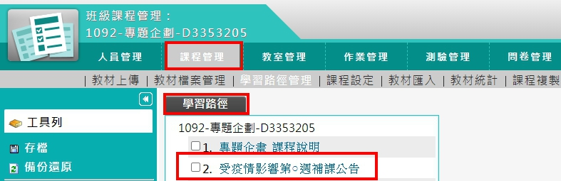
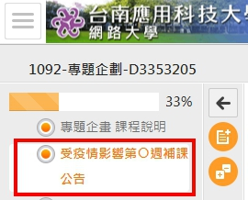
四、如遇因疫情啟動線上彈性學習機制，
請務必注意以下相關細節：
★「網路大學」教師課程相關設定畫面及學生觀看畫面參考
教師設定畫面
學生觀看畫面
課程管理
「受疫情影響第○週公告」
受疫情影響第○週公告
受疫情影響第○週公告

Slide 9
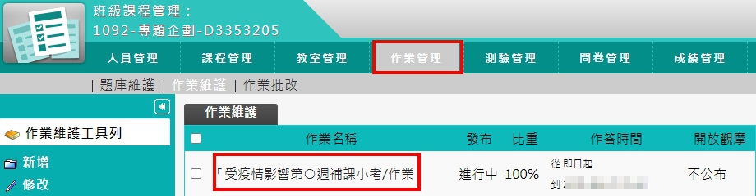
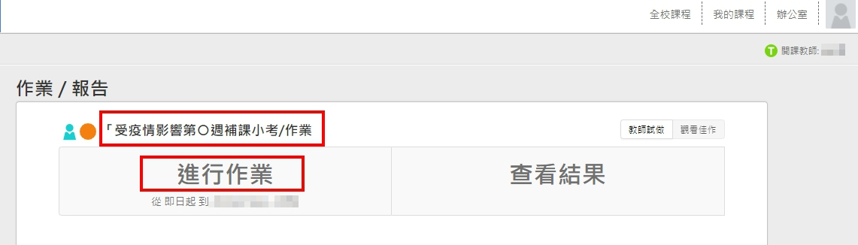
四、如遇因疫情啟動線上彈性學習機制，
請務必注意以下相關細節：
★「網路大學」教師課程相關設定畫面及學生觀看畫面參考
教師設定畫面
學生觀看畫面
作業管理
「受疫情影響第○週小考/作業」
受疫情影響第○週小考/作業
受疫情影響第○週小考/作業

Slide 10
五、如因疫情遇期中、期末或畢業考試需施行，
其彈性考核方式如下：
期中考試：順延至隔離結束後考試或由授課教師另訂評核方式。期中成績可於期末與學期成績一併繳交。
期末、畢業考試：由授課教師另訂評核方式並告知修課學生周知。於原規定期限內繳交成績。
★註：如實作課之期末考遇疫情停課，原則上最遲於110年07月09日完成成績繳交。

Slide 11
六、相關教學資源
1.「抗疫應變線上教學」網頁專區(教學資源中心網站)
https://trc-academic.tut.edu.tw/p/403-1035-682.php?Lang=zh-tw
2.同步教學操作影片 GoogleMeet遠距互動教學與GoogleJamboard數位互動白板
https://youtu.be/xAcPFhfTZRU
3.非同步教學操作影片 網路大學線上教學功能說明
https://youtu.be/ukSPe5-wJQI
4.線上教學操作簡報
http://trc-academic.tut.edu.tw/p/406-1035-6944,r682.php?Lang=zh-tw

Slide 12
相關措施將視疫情發展滾動修正
如有異動將另行通知
謝謝您的協助與配合!

